Slide 1
Муниципальное автономное дошкольное образовательное учреждение "Детский сад комбинированной направленности №9
города Сосновоборска"
«РЫБЫ»
Подготовила:
воспитатель Дунаева В.Л,
Notes:
«РЫБЫ»

Slide 2
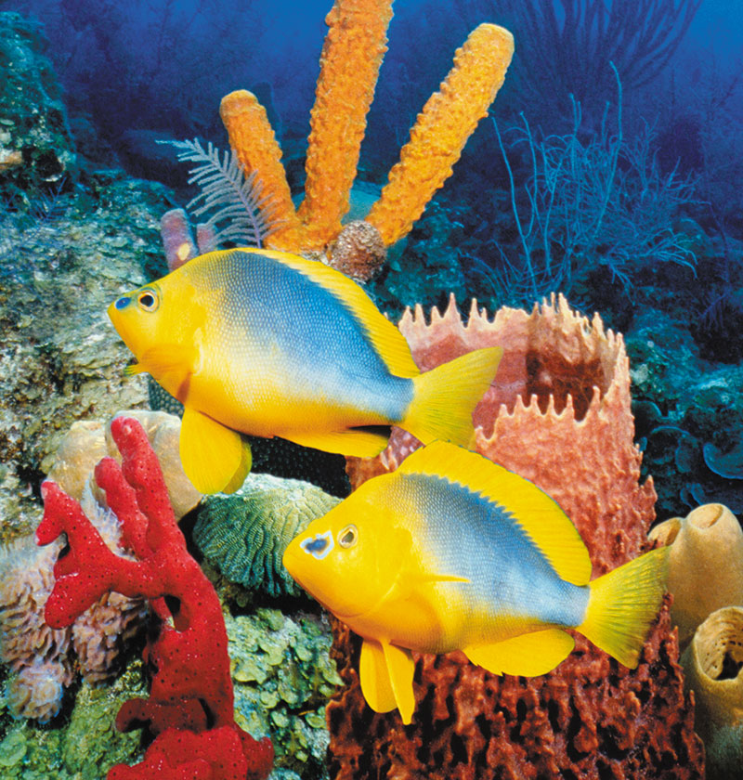
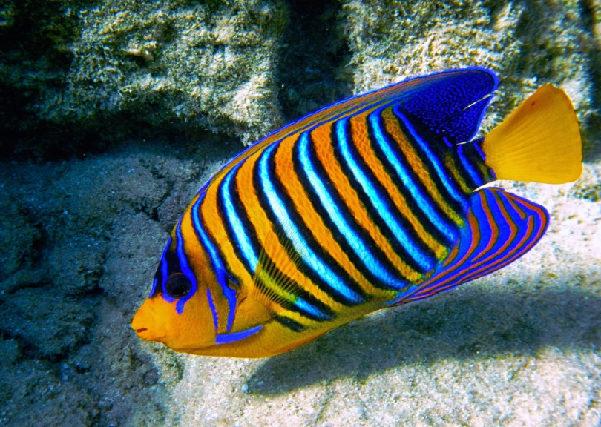
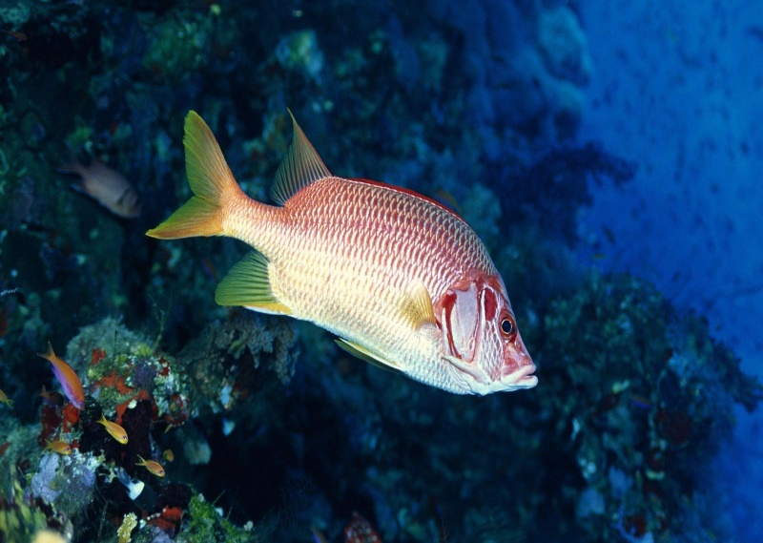
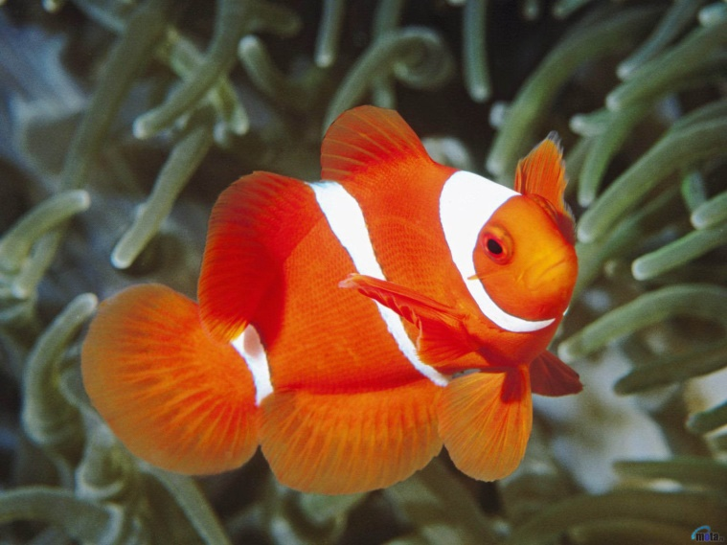
рыбы живут в море, реках, озерах, а еще есть рыбки, которые живут в аквариумах

Slide 3
МЕСТООБИТАНИЕ

Slide 4
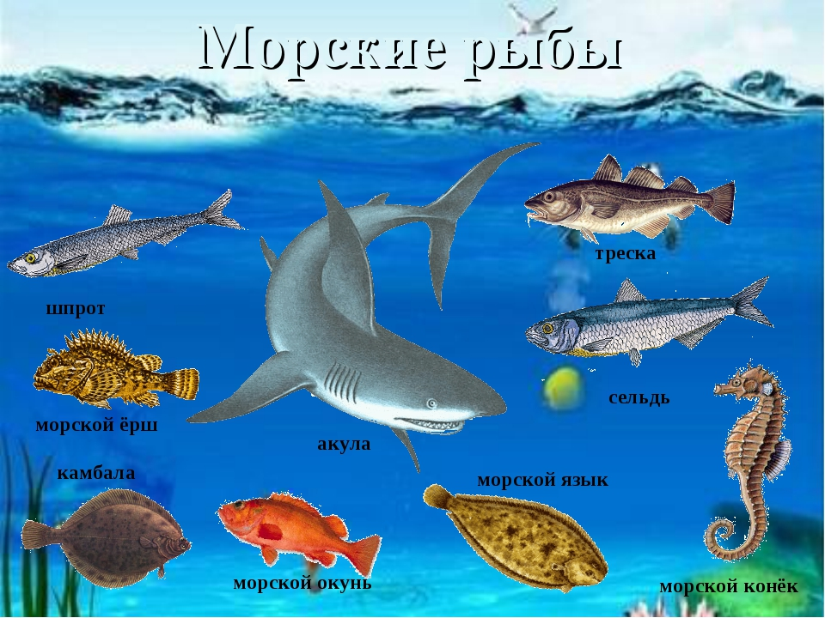

Slide 6
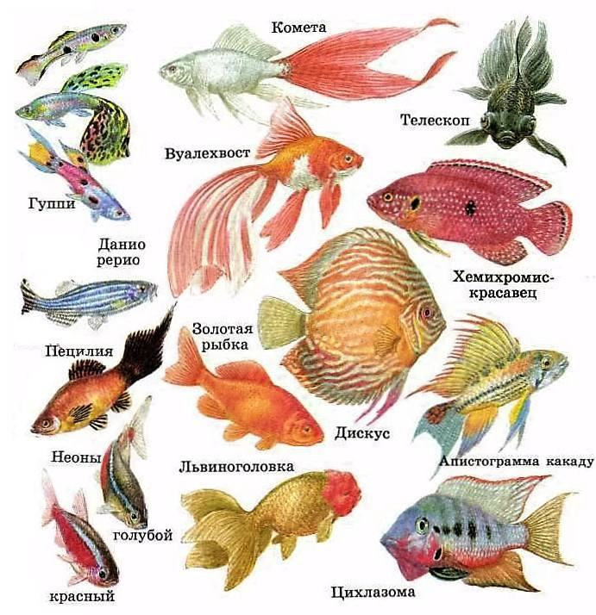

Slide 7
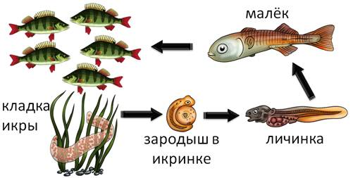
Жизненный путь рыб

Slide 8
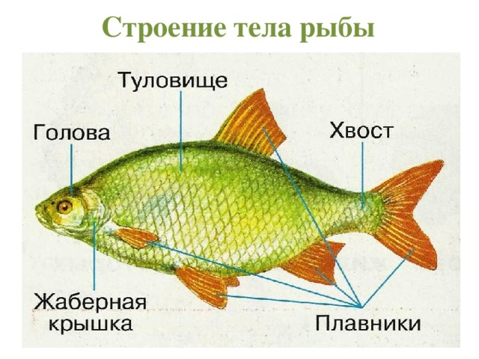
СТРОЕНИЕ РЫБ

